Slide 1
2023

Slide 2
Изобретательницы – 2023
Давыдова Ольга Борисовна
Завадько Мария Юрьевна
Иванова Александра Ивановна
Мазур Вера Вячеславовна
Павлова Юлия Михайловна
Румянцева Галина Николаевна
Славская Алина Александровна, Конькова Александра Николаевна, Боброва Алёна Андреевна
Фомина Елена Евгеньевна
Хижняк Светлана Дмитриевна
Шилова Ольга Владимировна

Slide 3
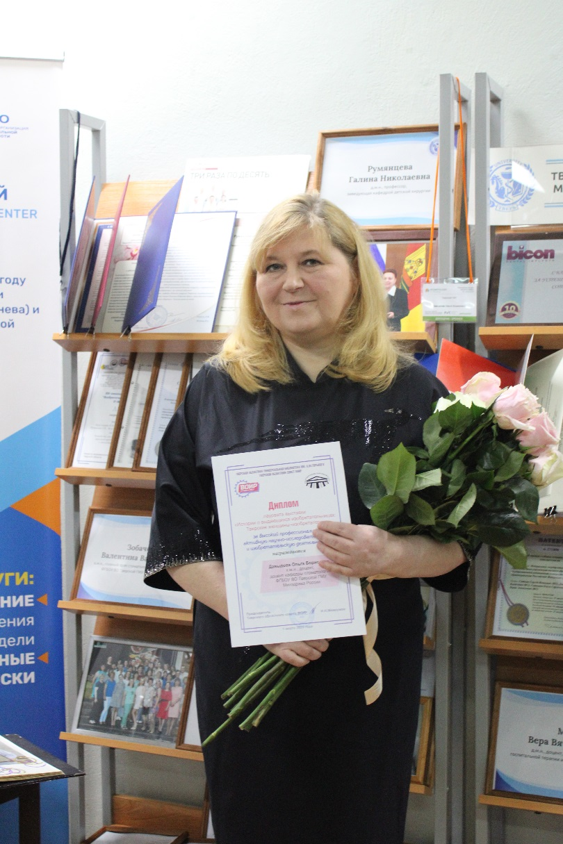
Давыдова Ольга Борисовна
Кандидат медицинских наук, доцент кафедры стоматологии Тверского медицинского университета
Является автором изобретений по медицине:
анестезиологии и реаниматологии, экспериментальной хирургии. Способы могут быть использованы для оценки: глубины седации в дентальной имплантологии;
активности регенерации полнослойной кожной раны крысы в эксперименте
Каталог Тверских Изобретений
Каталог Ка

Slide 4
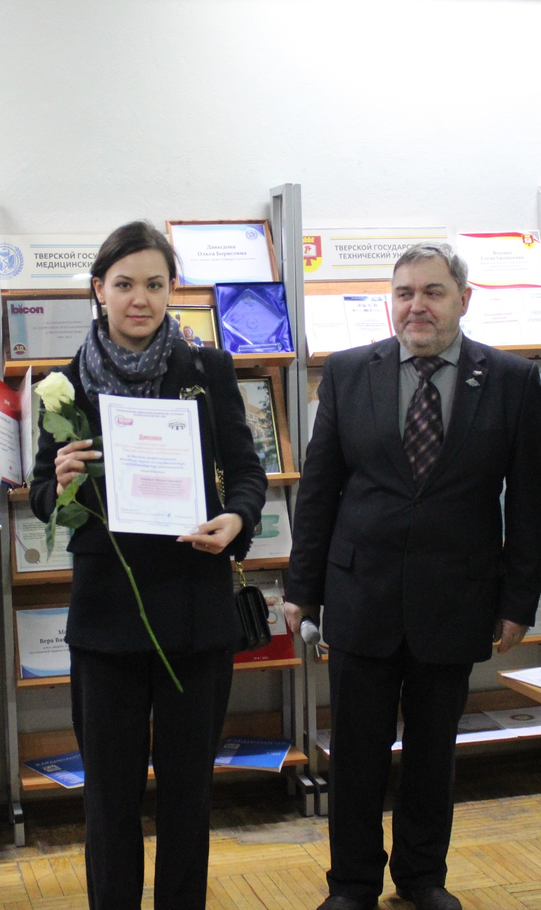
Завадько Мария Юрьевна
Старший преподаватель кафедры автомобильных дорог, оснований и фундаментов, ведущий инженер отдела организации научных исследований и проектов Тверского государственного технического университета
Изобретения относятся к области производства строительных материалов и могут быть использованы для изготовления наливных полов жилых и производственных помещений, стеновых гипсовых панелей и другое
Каталог Тверских Изобретений

Slide 5
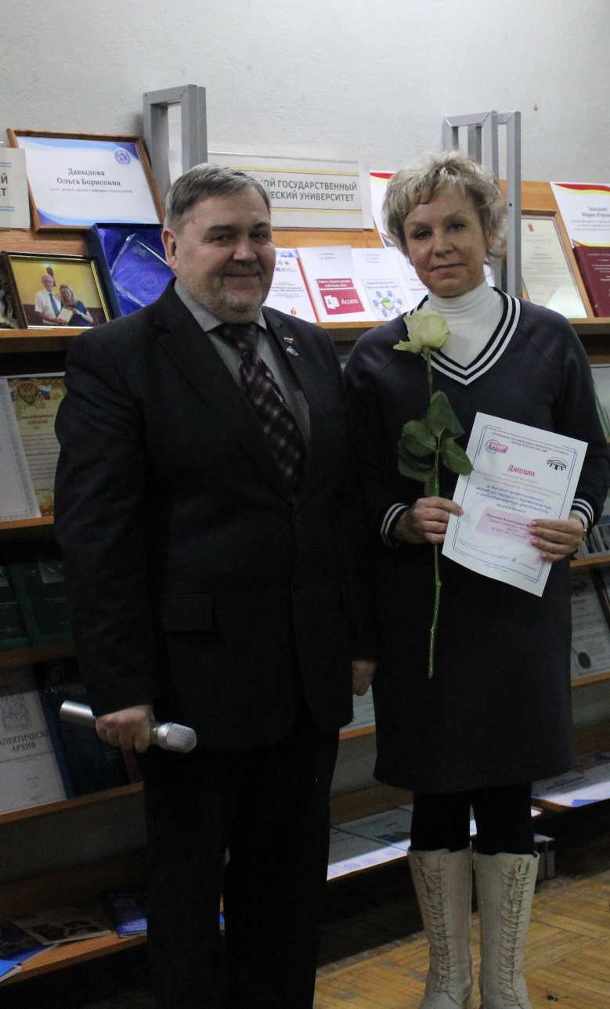
Иванова Александра Ивановна
Доцент кафедры прикладной физики Тверского государственного университета
Изобретения относятся к измерительной технике,
к области фармацевтики и медицины, а также к области научных и технических исследований микро- и наноструктуры диэлектрических органических и неорганических объектов
Каталог Тверских Изобретений

Slide 6
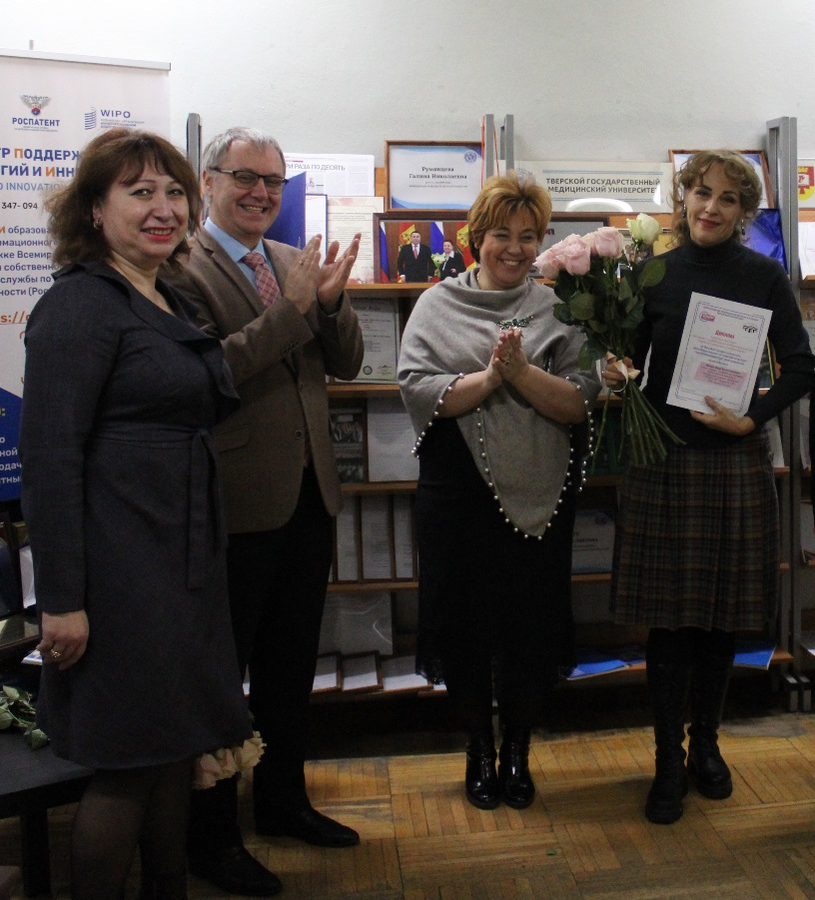
Мазур Вера Вячеславовна
Доктор медицинских наук, доцент, профессор кафедры госпитальной терапии и профессиональных болезней Тверского государственного медицинского университета
Изобретения относятся к медицине, а именно к кардиологии, клинической лабораторной диагностике. Способы позволяют с высокой точностью провести дифференциальную диагностику дилатационной кардиомиопатии и ишемической болезни сердца, уточнить стадию хронической сердечной недостаточности
Каталог Тверских Изобретений

Slide 7
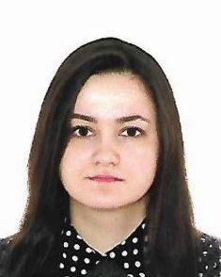
Павлова Юлия Михайловна
Старший преподаватель кафедры электроснабжения и электротехники
Тверского государственного технического университета
Изобретения относятся к области энергетики, чёрной металлургии, а именно к устройствам дуговых сталеплавильных печей, к устройствам для нагрева слитков металла перед прокаткой
Каталог Тверских Изобретений

Slide 8
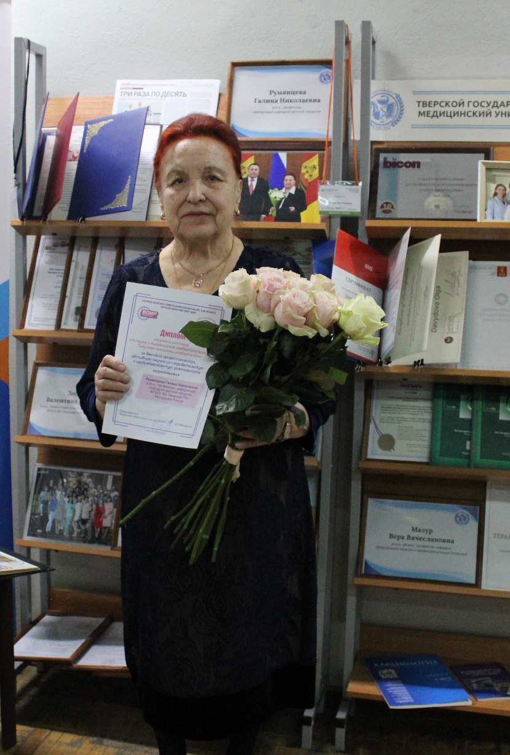
Румянцева Галина Николаевна
Доктор медицинских наук, профессор, заведующая кафедрой детской хирургии Тверского государственного медицинского университета
Изобретения относятся к медицине, а именно абдоминальной хирургии, позволяя минимизировать травматичность; хирургии, для предоперационной диагностики дисплазии соединительной ткани;
физиотерапии, для профилактики отдалённых послеоперационных осложнений у больных с дисплазией соединительной ткани; детской урологии и хирургии и проч.
Каталог Тверских Изобретений

Slide 9
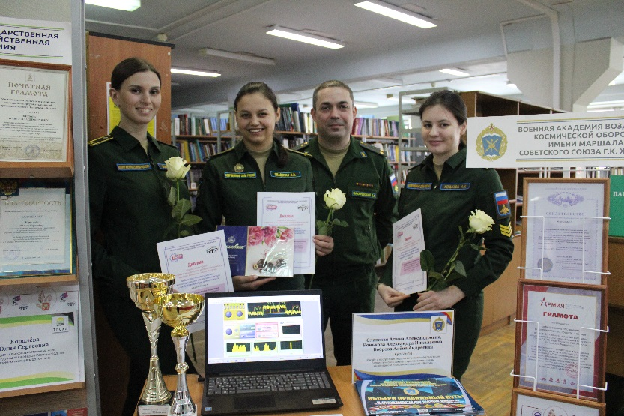
Славская Алина Александровна Конькова Александра Николаевна Боброва Алёна Андреевна
Курсанты Военной академии воздушно-космической обороны Маршала Советского Союза Г.К. Жукова
Авторы Программ для ЭВМ.
Одна из программ предназначена и используется для проверки пригодности математической модели. Позволяет провести проверку согласия результатов зависимостей, полученных на математической модели с экспериментальными данными, и гипотезу об адекватности модели по F-критерию Фишера.
Тип ЭВМ: ПЭВМ на базе процессора с архитектурой х86, 64; ОС: операционные системы семейства Windows
Язык программирования: Среда инженерного графического программирования LabVIEW 2020
Объем программы для ЭВМ: 3,60 МБ

Slide 10
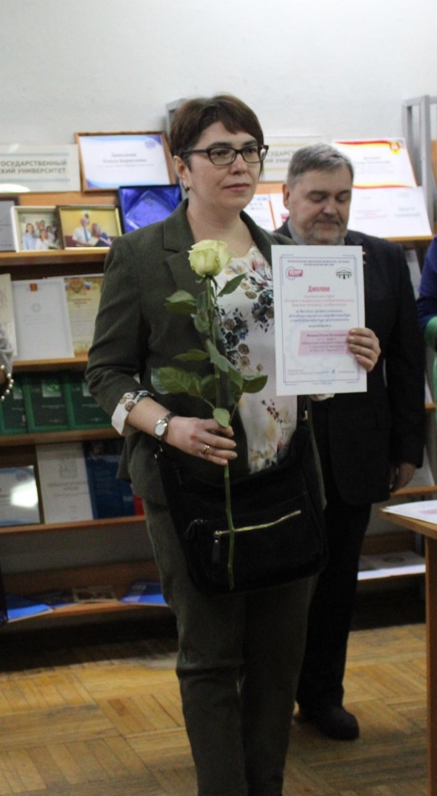
Фомина Елена Евгеньевна
Заведующая кафедрой информатики и прикладной математики, кандидат технических наук, доцент Тверского государственного технического университета
Автор более 15 баз данных, используемых в исследованиях, связанных с вопросами идентификации личности и судебно-медицинской экспертизе:
«Биометрическое описание признаков пальцевых узоров в семейных триплетах популяции нганасан»; «Дерматоглифы пальцев рук семейных триплетов Тверской популяции» и другое

Slide 11
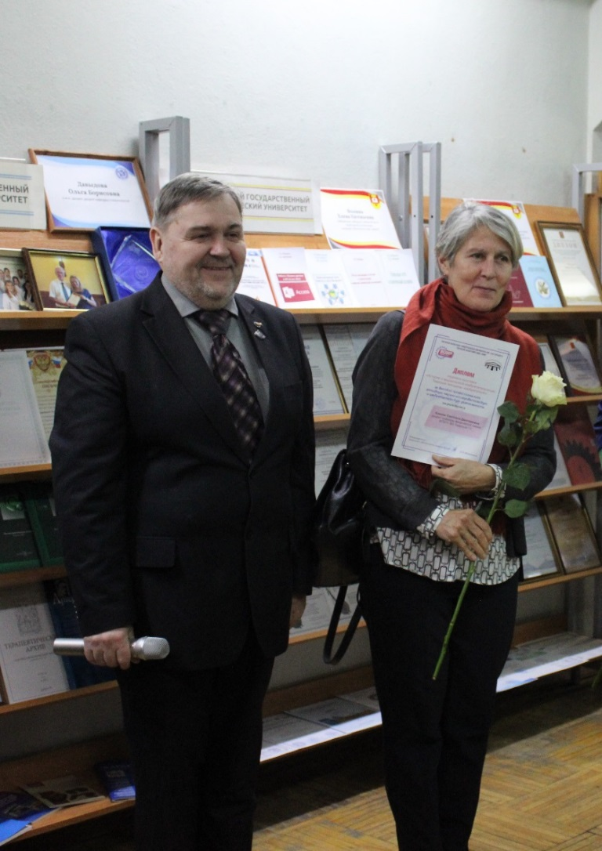
Хижняк Светлана Дмитриевна
Доцент кафедры физической химии Тверского государственного университета
Изобретения относятся к
фармацевтической промышленности и медицине; области изучения окружающей среды; способам приготовления стандартов сравнения для измерения электрокинетического (дзета) потенциала наночастиц коллоидных систем для повышения эффективности работы служб лабораторного контроля в химических, нефтехимических, клинических и фармацевтических лабораториях, а также службах водоочистки и водоподготовки;
области ИК-спектроскопического способа контроля качества прекурсоров для ориентационного вытягивания пленочных нитей из сверхвысокомолекулярного полиэтилена и другое
Каталог Тверских Изобретений

Slide 12
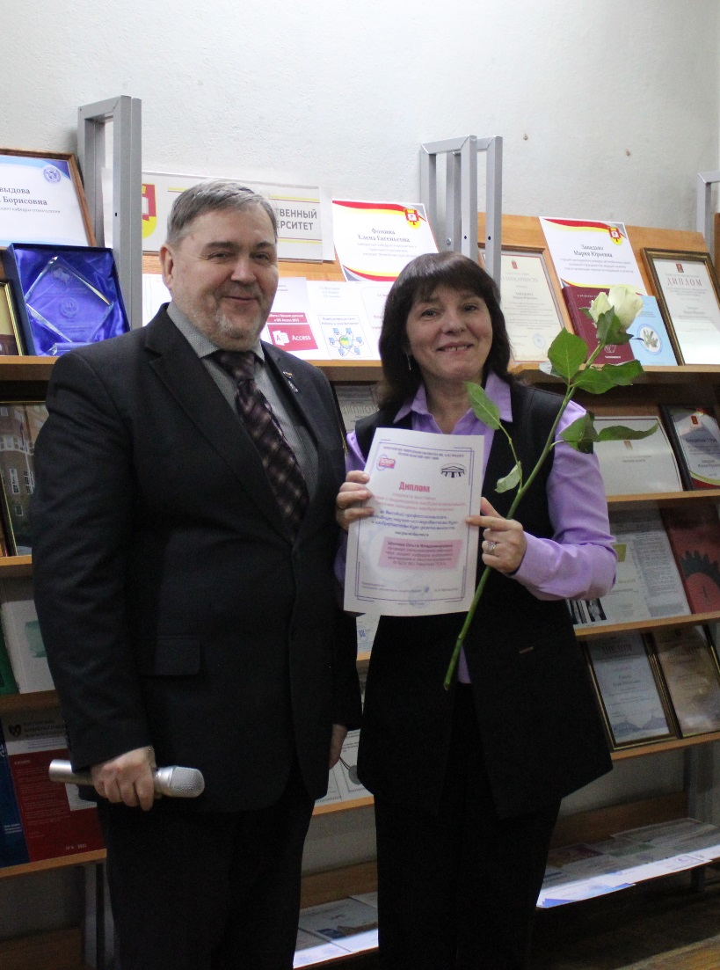
Шилова Ольга Владимировна
Кандидат сельскохозяйственных наук, доцент кафедры агрохимии, земледелия и лесопользования Тверской государственной сельскохозяйственной академии
Изобретение относится к сельскому хозяйству и может быть использовано при культивировании корне- и клубнеплодных растений, в частности картофеля
Каталог Тверских Изобретений

Slide 13
Продолжение следует….

